Slide 1
Carpal tunnel syndrome

Slide 2
pathophysiology
تحت فشار قرار گرفتن عصب مدین در کانال کارپ
آناتومی کانال کارپ
محتویات کانال کارپ
عصب مدین ریشه C7, C7, C8, T1

Slide 3
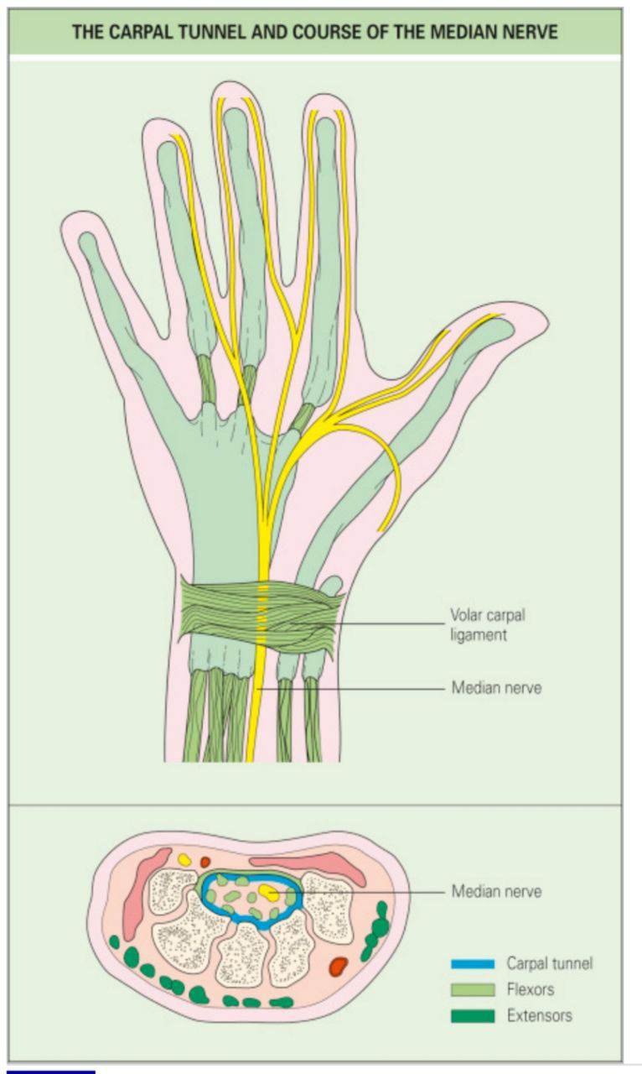

Slide 6
Persistant median artery

Slide 7
ریسک فاکتورها
چاقی 9) فاکتورهای شغلی
زن 10) ژنتیک
بارداری
دیابت
آرتریت روماتوئید
استئوآرتریت دست
هیپوتیروئیدی
بیماری نسج همبند

Slide 8
اتیولوژی
1- ضایعات فضاگیرنده: گانگلیون- کیست- تنوسینویت- همانژیوم- استئوئید استئوما- آنومالی های عضلانی
2- بیماری های نسج همبند: RA- 0A- PSS- PMR- PM
3- کریستالوپاتی ها: نقرس- CPPD-
4- شغل:
5- بیماری های متابولیک و اندوکرین: دیابت- هیپوتیروئیدی- آکرومگالی- موکوپلی ساکاریدوز
6- عفونت: استئومیلیت- توبرکلوز
7- ایاتروژنیک: هماتوم- فلبیت- مهار کننده آروماتاز
8- متفرقه: حاملگی- دیالیز- آمیلوئیدوز- شکستگی

Slide 9
epidemiology
30 تا 60 سال
خانم ها 3 برابر آقایان
انسیدانس 1 در 1000
شیوع 3 تا 5 درصد

Slide 10
Clinical manifestation
Pain
Paresthesia
Weakness less commonly
65% bilateral
Clinical course
Provocative activity

Slide 11
Physical examination
نقص حسی- در مراحل انتهایی- نقص تنار نداریم
اختلال حرکتی- در مراحل پیشرفته- ضعف در ابداکشن و oposition شست
تستهای provocative: فالن- تینل- durkan- hand elevation test

Slide 12
Phalen

Slide 13
tinel

Slide 14
EDX
حساسیت و اختصاصیت بالا
شدت آسیب را نشان میدهد
سایر تشخیص ها را رد میکند

Slide 15
تشخیص های افتراقی
رادیکولوپاتی گردن
میلوپاتی گردن
ALS
نوروپاتی مدین پروگزیمال به کانال کارپ

Slide 16
Treatment
splinting,
glucocorticoid injections,
oral glucocorticoids are useful for symptom relief of CTS,
but surgery is the treatment of choice for patients with evidence of ongoing nerve damage in the absence of a reversible etiology.

Slide 17
treatment

Slide 19
سایر درمانها
NSAIDs
Vitamin B6
Laser, magnet
Yoga
Physical thrapy

Slide 20
prognosis
Predictors associated with failure of conservative/nonsurgical therapy include the following [2,6,7]:
●Long duration of symptoms (>10 months)
●Age greater than 50 years
●Constant paresthesia
●Impaired two-point discrimination (>6 mm)
●Positive Phalen sign <30 seconds
●Prolonged motor and sensory latencies demonstrated by electrodiagnostic testing

